Slide 1

Lớp 6A có 6 tổ học sinh. Để tổ chức liên hoan cho lớp, cô Ngân đã mua 42 chiếc bánh ngọt và 45 quả quýt.
Cô Ngân có thể chia đều 42 chiếc bánh ngọt cho 6 tổ được không?
Cô Ngân có thể chia đều 45 quả quýt cho 6 tổ được không?

Slide 2

Tiết 13:

Slide 3


1. Quan hệ chia hết
Trong 2 số 42 và 45, số nào chia hết cho 6, số nào không chia hết cho 6?
Số 42 chia hết cho 6 vì 42 : 6 = 7 và không còn dư. Số 45 không chia hết cho 6 vì 45 chia 6 bằng 7 dư 3.

Slide 4

1. Quan hệ chia hết
Khi nào số a chia hết cho số b ?
Cho hai số tự nhiên a và b (b ≠ 0).
Nếu có số tự nhiên k sao cho a = kb thì ta nói a chia hết cho b và kí hiệu a b.
Nếu a không chia hết cho b, ta kí hiệu a b.
Khi a chia hết cho b, ta nói a là bội của b và b là ước của a.
Ví dụ: 42 6; 45 6.

Slide 5
Số nào chia hết cho 8, số nào không chia hết cho 8 trong các số sau: 32; 26; 48; 0

Slide 6
Ví dụ 1:
Viết ngày và tháng sinh của em dưới dạng ngày a và tháng b.
Chỉ ra 1 ước của a và 2 bội của b.
Giải:
Ngày 23 tháng 5.
Một ước của 23 là 23
Hai bội của 5 là 0 và 5.

Slide 7
Ví dụ 2: a) Chỉ ra 2 số là bội của 7 b) Chỉ ra 2 số là ước của 12
Chẳng hạn, 0 và 7 là hai bội của 7
Chẳng hạn, 1 và 12 là hai ước của 12

Slide 8

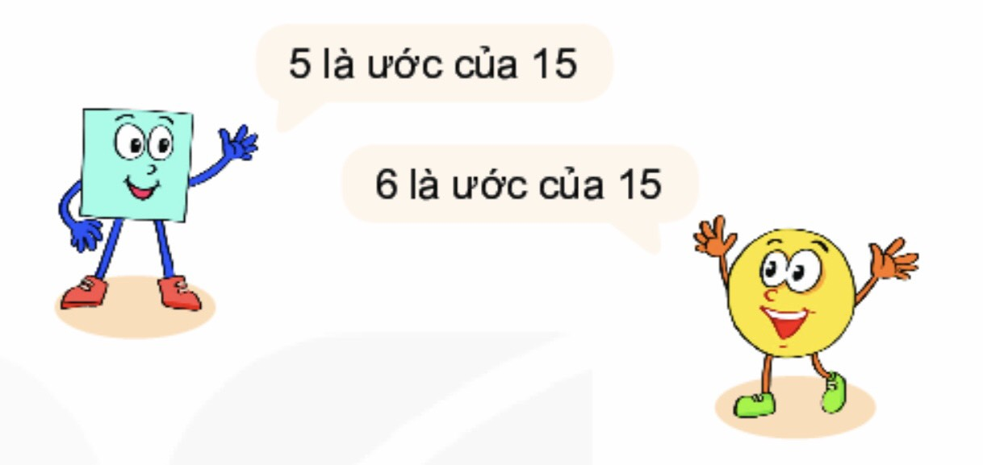
Bạn Vuông hay Tròn đúng nhỉ?

Slide 9

Bạn Vuông trả lời đúng.
Vì 15 5 nên 5 là ước của 15.

Slide 10
BT:
Thực hiện các phép tính: 0.9; 1.9; 2.9; 3.9; 4.9; 5.9; 6.9
Chỉ ra 7 bội của 9

Slide 11
Cách tìm bội
Quy tắc: Muốn tìm bội của một số khác 0 ta lấy số đó nhân lần lượt với 0; 1; 2; 3; ....

Slide 12
Ví dụ 2: Tìm các bội nhỏ hơn 30 của 7.
7 . 0 =
0
Đây là các bội nhỏ hơn 30 của 7
7 . 1 =
7
7 . 2 =
14
7 . 3 =
21
7 . 4 =
28
7 . 5 =
35
(Loại vì 35>30)
…

Slide 13
8 1
Đây là
các ước của 8
8 2
8 3
8 4
8 5
8 6
8 7
8 8

Slide 14
*) Cách tìm ước
Quy tắc: Ta có thể tìm các ước của a (a >1) bằng cách lần lượt chia a cho các số tự nhiên từ 1 đến a để xét xem a chia hết cho những số nào, khi đó các số ấy là ước của a.

Slide 15
Ví dụ 4:
Tìm các số là ước của 15
Giải:
Lần lượt chia 15 cho các số từ 1 đến 15, ta thấy 15 chia hết cho 1, 3, 5, 15 nên 1, 3, 5, 15 là ước của 15

Slide 16
Chú ý
Trong tập hợp các số tự nhiên thì:
- Số 0 là bội của tất cả các số tự nhiên khác 0.
- Số 1 là ước của mọi số tự nhiên.
- Số 0 không là ước của bất kì số tự nhiên nào.
- Số 1 chỉ có 1 ước là 1.

Slide 17
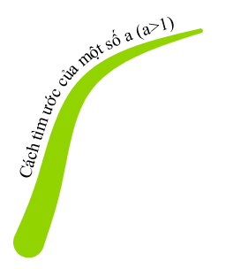


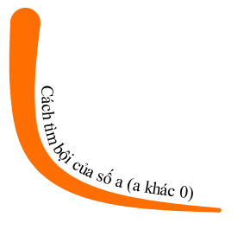
-Lần lượt chia a cho các STN từ 1 đến a.
- a chia hết cho các số nào thì số đó là ước của a.
-Nếu có số tự nhiên a chia hết cho số tự nhiên b thì ta nói a là bội của b, còn b gọi là ước của a.
-Nhân a lần lượt với 0, 1, 2, 3,…
-Kết quả mỗi phép nhân là 1 bội của a.

Slide 18
HOẠT ĐỘNG NHÓM
Mỗi nhóm cử ra 1 trưởng nhóm.
Các nhóm thảo luận và trình bày vào bảng nhóm nhiệm vụ dưới đây.
Sau khi hoạt động nhóm xong, các nhóm ngồi tại chỗ, giáo viên sẽ chọn và mời 1 bạn bất kỳ trong 1 nhóm lên trình bày để lấy điểm cho cả nhóm.
Chúc các em hoàn thành tốt nhiệm vụ.

Slide 19
Nhóm I: Hãy tìm tất cả các ước của 20
Nhóm II: Hãy tìm tất cả các bội nhỏ hơn 50 của 4
Nhóm III: Hãy tìm ba ước khác nhau của 12 sao cho tổng của chúng bằng 12

Slide 20
Nhóm I: Hãy tìm tất cả các ước của 20
1; 2; 4; 5; 10; 20
Nhóm II: Hãy tìm tất cả các bội nhỏ hơn 50 của 4
0; 4; 8; 12; 16; 20; 24; 28; 32; 36; 40; 44; 48
Nhóm III: Hãy tìm ba ước khác nhau của 12 sao cho tổng của chúng bằng 12
Ba ước của 12 có tổng bằng 12 là: 6; 4; 2

Slide 21





Hướng dẫn tự học ở nhà
1. Ôn tập lại kiến thức về quan hệ chia hết.
2. Làm các bài tập 1; 2; 3 (sgk)
3.Tìm hiểu trước phần 2: Tính chất chia hết.

